Slide 1
Результаты работы ФГБУ «НМХЦ им. Н. И. Пирогова» Минздрава России Тенденции 2018 года (5 месяцев 2018 года)

Slide 2
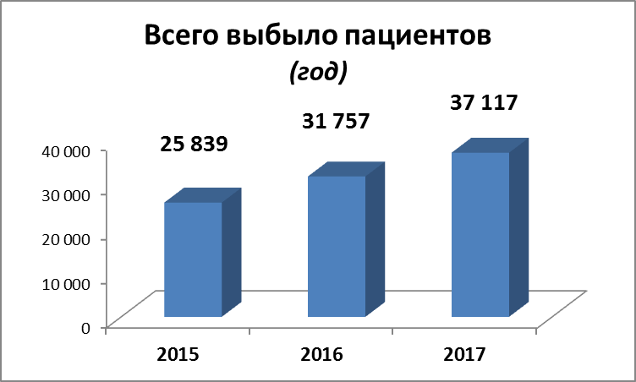
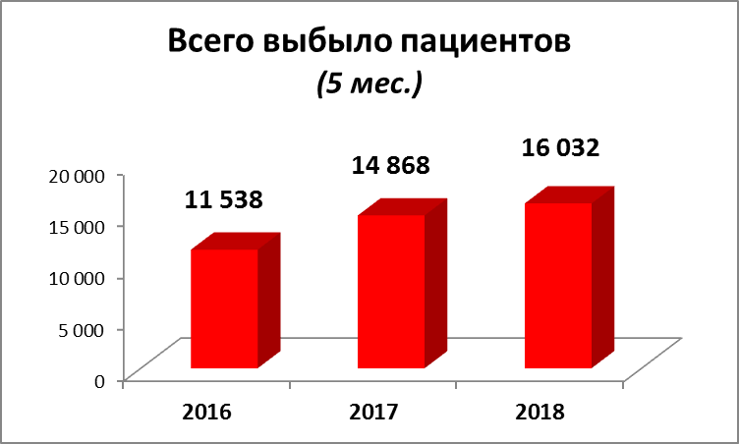
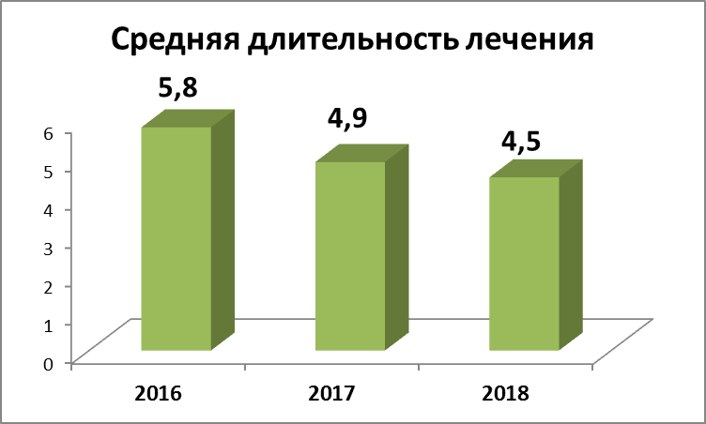
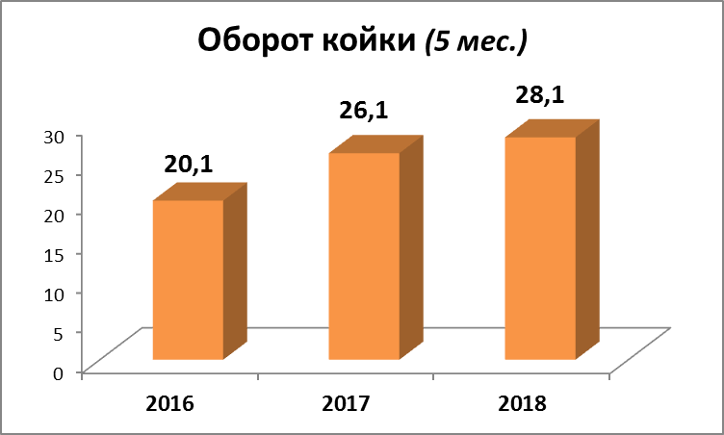
Основные показатели
38 400

Slide 3
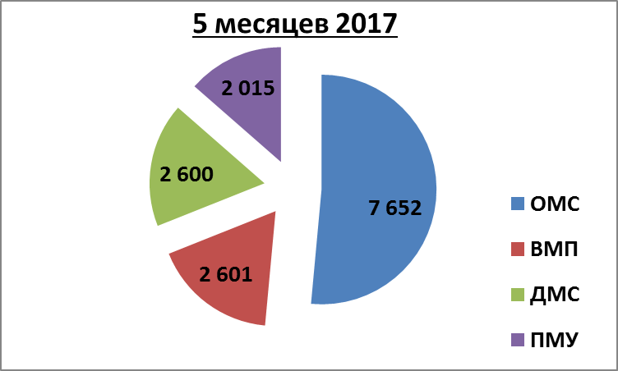
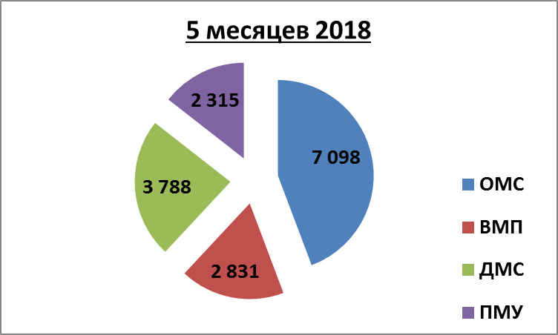
Основные показатели
+1188 ДМС
Число субъектов, направляющих пациентов в НМХЦ
2010 – 74 из 84
2014 – 76 из 85
2018 – 81 и 85
24 профиля медицинской помощи (14 ВМП)

Slide 4
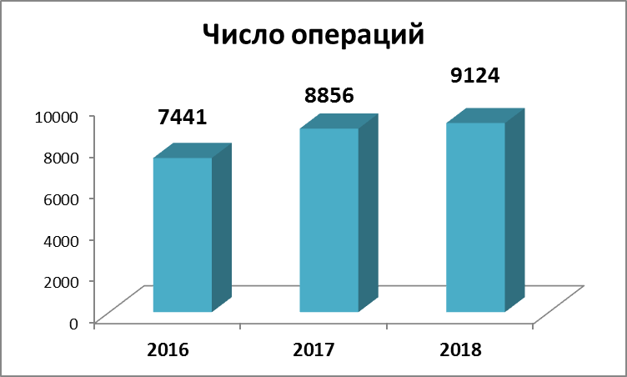
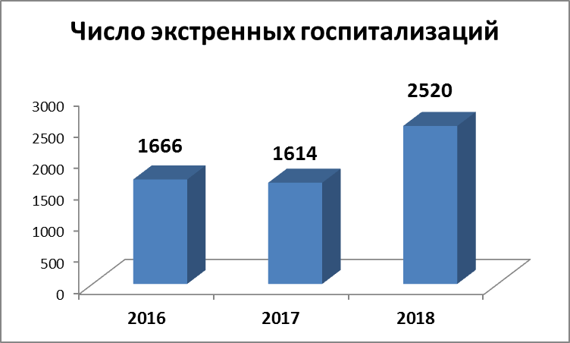
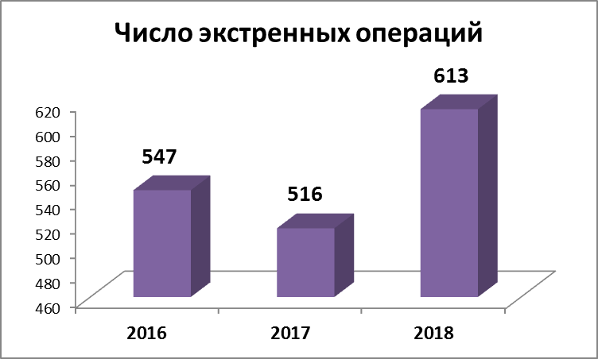
Основные показатели
+ 268
+ 906
+ 97

Slide 5
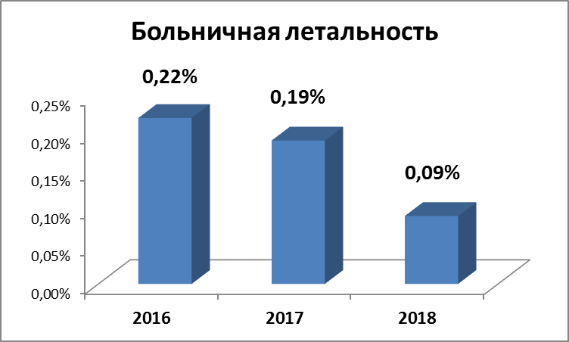
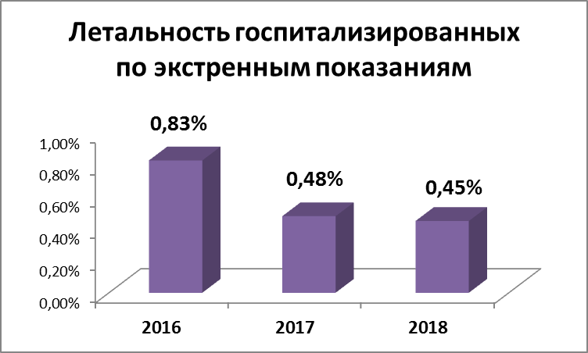
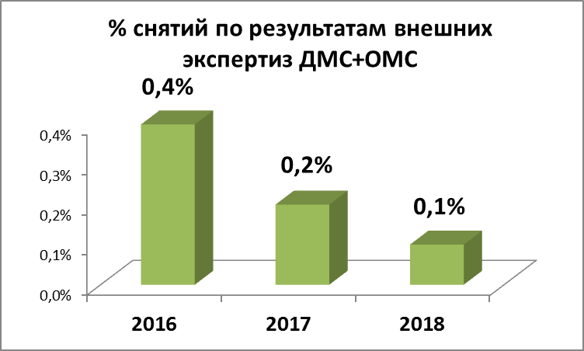
Показатели качества

Slide 6
С профессиональным праздником, коллеги!
Спасибо за добросовестный труд и отличные результаты
в совместной работе!

